Slide 1
Tema 3. Importancia de la nutrición y reproducción
Subtemas:
1.3.1. Importancia de la nutrición animal
1.3.2. Alimentos para el ganado. Origen y características
1.3.3. El proceso reproductivo y la importancia de su intensificación en la producción animal.

Slide 2
1.3.1. Importancia de la nutrición

Slide 3
Áreas importantes en la producción animal
Entre las varias áreas de la producción animal, pueden considerarse cuatro grupos principales:
Nutrición
Reproducción
Genética
Sanidad Animal
De éstos, la nutrición es el más importante, tanto en el aspecto cuantitativo como en el económico.

Slide 4
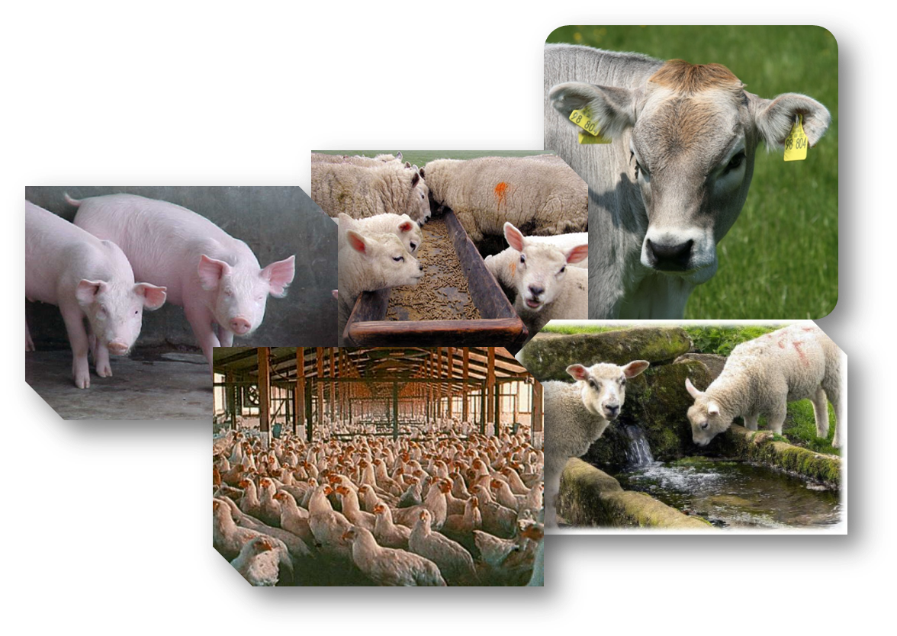
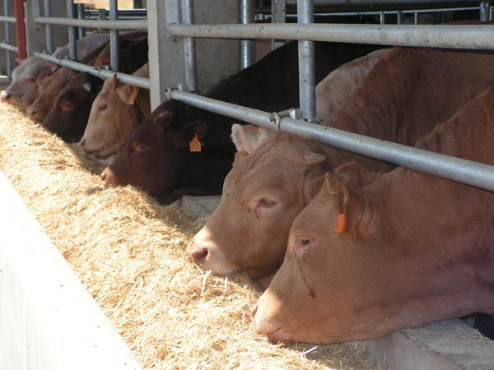
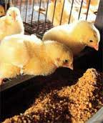
Nutrición Vs Alimentación
¿Cuál es la diferencia?

Slide 5
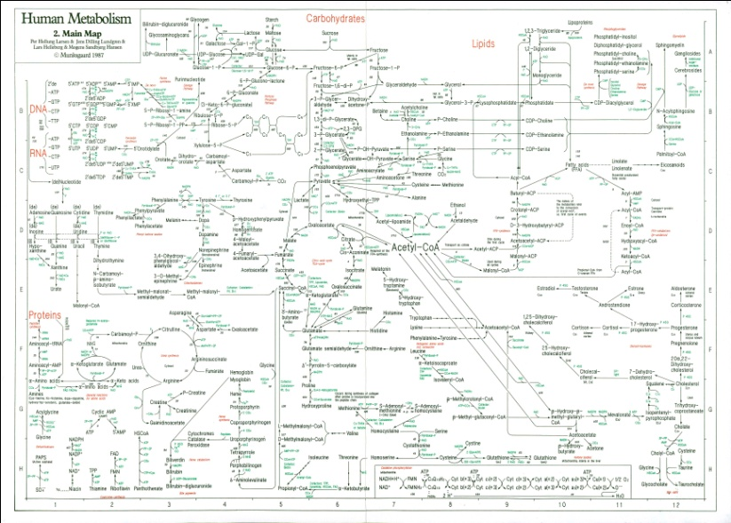
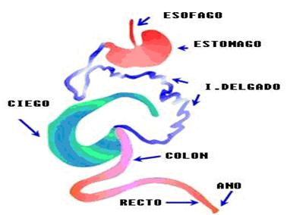
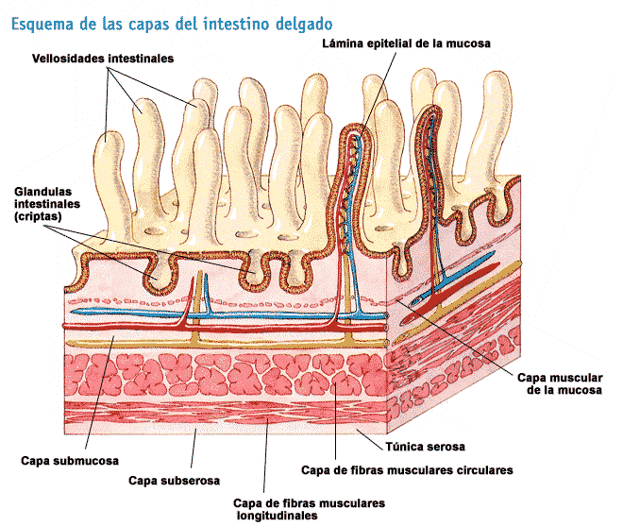
Nutrición
Nutrición es la ciencia que estudia las 3 bases principales:
Los procesos físicos y químicos que sufre el alimento durante su paso por el tracto digestivo,
La absorción de los nutrientes liberados a través de las paredes gastrointestinales y
La posterior utilización celular de éstos por medio de procesos metabólicos.

Slide 6
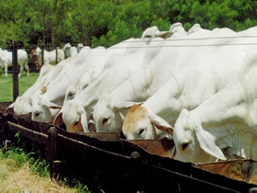
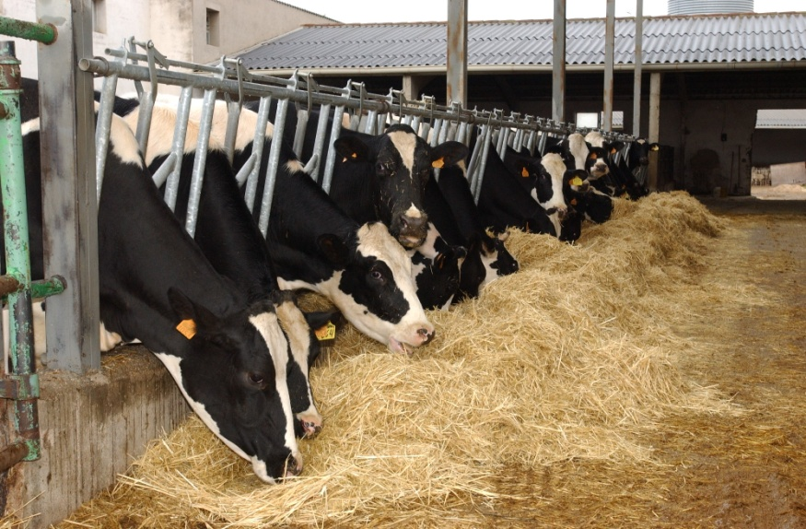
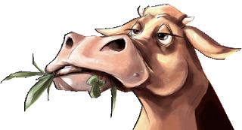
Alimentación
Alimentación debe entenderse como la serie de normas o procedimientos para proporcionar a los animales una nutrición adecuada.

Slide 7
Nutrición Vs Alimentación
O sea, que la alimentación trata sobre la comida que se suministra al animal, mientras que la nutrición comprende el destino que tiene el alimento una vez introducido en la boca.
Alimentos → conjuntos de nutrientes que, al ser consumidos por el animal, le proveen energía, proteína, vitaminas, minerales, etc.

Slide 8
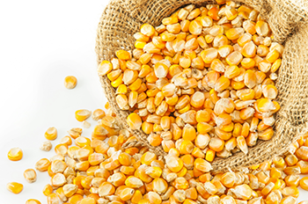
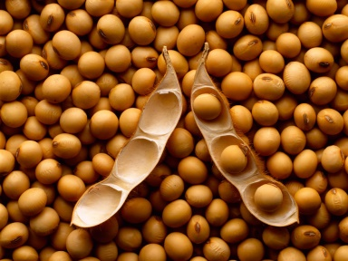
El concepto…
La nutrición cubre desde el conocimiento de los requerimientos de los microbios del rumen, hasta el de las necesidades de los animales explotados intensiva o extensivamente.
Desde el punto de vista nutricional, los alimentos difieren entre sí según las cantidades y proporciones de nutrientes que contienen.
Por ejemplo: el maíz aporta básicamente almidón, la harina de soya provee principalmente proteínas y carbohidratos, pero muy pocos lípidos.

Slide 9
¿Cómo afecta la alimentación a los resultados de la explotación de ganado?
En cualquier actividad económica, (industria, comercio, agricultura) el margen de beneficio, es decir, lo que ganamos, se calcula hallando la diferencia entre lo que hemos vendido al final (carne, huevos, leche, automóviles, tejidos, etc) o ingresos, y lo que nos ha costado fabricar estos productos o gastos.
Una vez que la explotación está establecida, es decir, existen todas las instalaciones y maquinarias y además tenemos los animales en producción, lo que más dinero nos va a costar es dar de comer a nuestro ganado.
Numerosos estudios demuestran que la alimentación
constituye entre el 60-85%
de los gastos totales de la explotación.

Slide 10
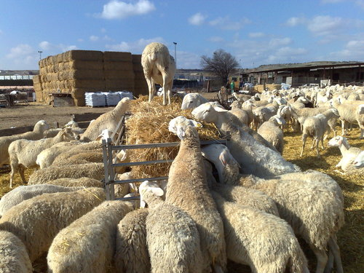
¿Cómo afecta la alimentación a los resultados de la explotación de ganado?
Además, la tarea de alimentar el ganado va a ser una de las cuestiones de manejo que más tiempo va a requerir: entre el 30 y el 50% de la jornada laboral, es decir, entre tres y cuatro horas al día o más se van a dedicar a temas de alimentación.
El reparto de los alimentos, la preparación de estos, la gestión y la compra, son tareas cotidianas que requieren bastantes horas.

Slide 11
En el caso de la nutrición, debemos conocer:
Los animales
Dieta y manejo
Los alimentos
Notes:
En producción animal intervienen elementos ambiéntales, técnicos y socioeconómicos.
Cada elemento del sistema tiene influencia sobre todos los demás.
Cada sistema presenta una dinámica propia.

Slide 12
En el caso de la nutrición, debemos conocer:
Los animales
¿Cómo funciona el animal a la hora de transformar un tipo de alimentos en productos de mayor valor añadido como la carne, leche o huevos?
Para ello debemos comprender los mecanismos fisiológicos que intervienen.
Dentro de éstos, hay dos aspectos importantes:
Las necesidades nutritivas del animal, es decir, qué tipo de alimentos y qué cantidad de ellos va a necesitar el ganado para poder mantenerse sano y producir en condiciones óptimas.
El funcionamiento interno en lo referente a la digestión de los alimentos, es decir, qué ocurre con esos alimentos desde que son ingeridos por el animal hasta que se transforman en leche, carne o huevos.
Notes:
En producción animal intervienen elementos ambiéntales, técnicos y socioeconómicos.
Cada elemento del sistema tiene influencia sobre todos los demás.
Cada sistema presenta una dinámica propia.

Slide 13
En el caso de la nutrición, debemos conocer:
Los alimentos
Son el segundo factor a tener en cuenta, fundamentales para cubrir las necesidades nutritivas de los animales.
Los alimentos proporcionarán las materias primas que se van a transformar dentro del animal para obtener el producto deseado.
De ellos nos interesa:
Su valor nutritivo, su riqueza energética y proteica.
Su precio de compra o coste de producción.
Notes:
En producción animal intervienen elementos ambiéntales, técnicos y socioeconómicos.
Cada elemento del sistema tiene influencia sobre todos los demás.
Cada sistema presenta una dinámica propia.

Slide 14
En el caso de la nutrición, debemos conocer:
Dieta y manejo
Como en cualquier sistema de producción, es necesario elegir cuidadosamente todos los elementos que van a formar parte de la cadena de montaje, cómo se van a ensamblar y cuál va a ser la frecuencia en que se van a ir introduciendo para que la producción sea continua.
La mezcla de los alimentos va a componer la dieta del animal.
También interesa el modo de distribución de esta dieta a lo largo del día y del periodo productivo que va a ser lo que se denomina manejo alimenticio.
Notes:
En producción animal intervienen elementos ambiéntales, técnicos y socioeconómicos.
Cada elemento del sistema tiene influencia sobre todos los demás.
Cada sistema presenta una dinámica propia.

Slide 15
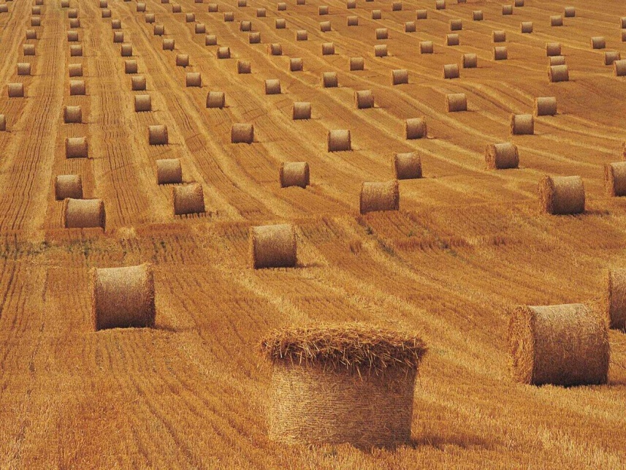
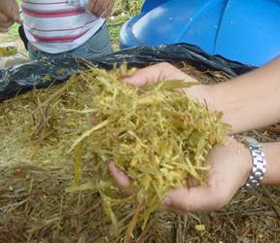
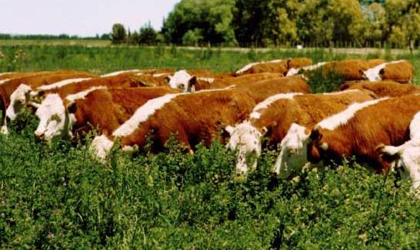
1.3.2.Clasificación de los alimentos para el ganado (fundamentada en el contenido de nutrientes por unidad de peso, cantidad de agua y fibra)
Alimentos de volumen o groseros
Alimentos fibrosos con alto contenido en fibras. Puede ser aprovechado por rumiantes y otros herbívoros.
Forrajes verdes. Alto contenido en humedad.
Ensilados. Forrajes verdes conservados mediante acidificación láctica. Menos valor nutritivo.
Heno. Forrajes verdes secados al sol. Aún menos valor nutritivo.

Slide 16
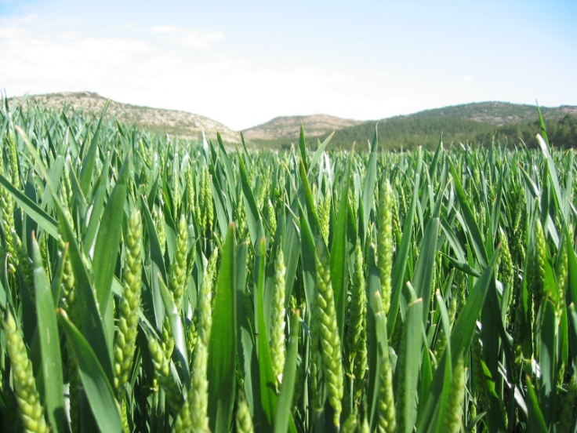
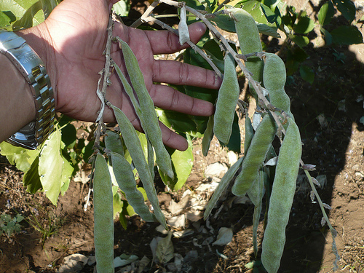
Clasificación de los alimentos para el ganado (fundamentada en el contenido de nutrientes por unidad de peso, cantidad de agua y fibra)
Alimentos de volumen o groseros
Alimentos groseros suculentos con alto contenido en humedad y bajo de fibra.
Raíces y tubérculos
Gramíneas y leguminosas jóvenes y frescas.
Son alimentos de alto valor nutritivo, pero alto contenido en humedad.

Slide 17
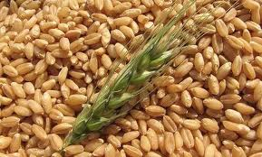
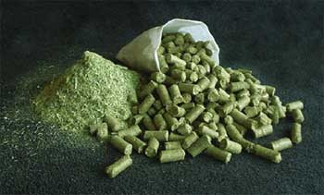
Clasificación de los alimentos para el ganado (fundamentada en el contenido de nutrientes por unidad de peso, cantidad de agua y fibra)
Alimentos concentrados. Gran cantidad de elementos nutritivos. Monogástricos y complemento para dietas forrajeras.
Cereales y sus harinas (maíz, cebada, trigo, avena, sorgo, centeno)
Granos de leguminosas
Tortas o harinas de oleaginosas y sus granos (soja, girasol, etc.).
Piensos compuestos.

Slide 18
¿Cómo afecta la nutrición a la producción? Ejemplos
Vacas lecheras
Las aptitudes lecheras de origen genético pueden utilizarse completamente si los animales reciben una alimentación balanceada.
Cualquier deficiencia nutricional en una buena hembra lechera repercute sobre su capacidad de producción.
Las hembras cuyas aptitudes lecheras sean poco marcadas genéticamente, no pueden superar cierto nivel de producción, por buenas que sean sus condiciones de nutrición.

Slide 19
¿Cómo afecta la nutrición a la producción? Ejemplos
Producción de carne
Las dietas con adecuado balance energía/proteína asociadas con un suplemento vitamínico-mineral favorecen el aumento de peso y la conformación del animal y, por tanto, estimulan el desarrollo de los tejidos muscular y esquelético.
Las dietas ricas en energía y déficit en proteínas producen excesiva acumulación de grasa.
Con dietas balanceadas, el animal deposita grasa cuando satisface sus necesidades.
En caso de déficit nutricional, el animal recurre inicialmente a los depósitos de grasa, y luego continúa con la degradación muscular.
Varios alimentos, como la harina de pescado, pueden conferir sabores a la carne cuando no se dosifica su suministro, en especial, cuando los animales están próximos al sacrificio.

Slide 20
1.3.2. El proceso reproductivo

Slide 21
Reproducción
Diversos autores en todas partes del mundo y especialistas en la mayoría de las materias biológicas, humanas y económicas, coinciden en que:
en el mundo actual nos enfrentamos día a día con retos:
de preservar especies y recursos naturales y
producir alimentos suficientes para satisfacer las demandas de la población humana en constante crecimiento.

Slide 22
Las especies animales importantes para la producción de alimentos y la agricultura son el producto de procesos de domesticación.

Slide 23
Domesticación
La domesticación de las especies animales comprende el control de la reproducción en provecho de una comunidad humana.
En la medida que el hombre ha evolucionado y extendido el área bajo su control, los animales han sido modificados para satisfacer las necesidades humanas en esos nuevos ambientes.
Razas genéticamente diferentes se han desarrollado bajo el efecto de la interacción entre la selección hecha por el hombre y la adaptación al ambiente.

Slide 24
Manejo Reproductivo en un SPA
La forma con que utilizamos y dirigimos el material reproductor y genético de un hato, piara, rebaño, parvada, etc.
El manejo reproductivo → programación adecuada de una serie de acontecimientos fisiológicos y psicológicos de un animal o grupo de animales.

Slide 25
Manejo Reproductivo en un SPA
Bearden y Fuquay (1982), establecen por lo menos 3 propósitos de la Reproducción:
Perpetuación de la especie que, como su nombre lo indica, es perpetuar cualquier especie animal a través de los tiempos, conservar la vida.
Proporcionar alimento: a través de la reproducción de los animales ya sean domésticos o salvajes, el hombre tiene segura una fuente de alimentación.
Mejoramiento genético: El manejo y alteración de los procesos de la reproducción se han utilizado como herramientas genéticas. Se lleva a cabo por selección de animales con capacidad superior para transmitir esa característica a las siguientes generaciones.

Slide 26
Manejo Reproductivo en un SPA
Hay dos tipos de reproducción:
Reproducción estrecha
Reproducción abierta
1. Reproducción estrecha, consanguinidad.
Se busca el pedigrí que solo en las razas puras existe.
Usada más que nada por necesidad, especialmente por los criadores ÉLITE, cuyo ganado ha alcanzado un elevado nivel de comportamiento; y que cuando en algunas ocasiones pueden necesitar un nuevo semental y no pueden encontrar alguno en cualquier otra explotación que sea tan bueno o mejor que el suyo.
La solución será obtener un medio hermano o un hijo del semental que estuvieron utilizando.
El temor de la consanguinidad es el efecto fenotípico denominada depresión consanguínea, la cual reduce el nivel de comportamiento, ó la aptitud del animal para su trabajo.

Slide 27
Manejo Reproductivo en un SPA
Hay dos tipos de reproducción:
Reproducción estrecha
Reproducción abierta
2. Reproducción abierta.
Es el apareamiento de animales que están menos estrechamente emparentados que el promedio de la población de la cual provienen.
Es un método estándar para aumentar la variación genotípica como fenotípica, dentro de la población y como resultado se ve una mayor aptitud general y adaptación del animal a su ambiente.

Slide 28
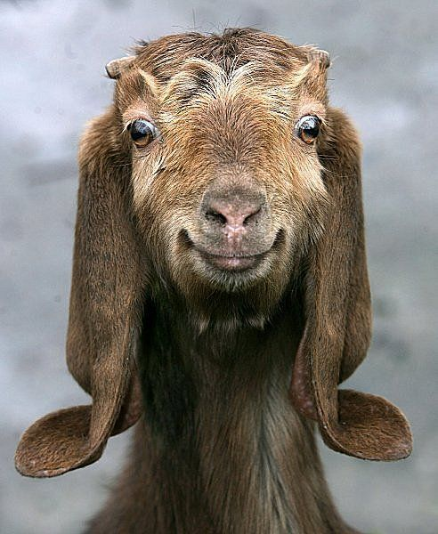
Tipo de Apareamiento
¿Cómo vamos a lograr la reproducción?
Monta natural
Monta controlada
Herramientas tecnológicas: inseminación artificial y trasplante de embriones → Reproducción artificial.

Slide 29
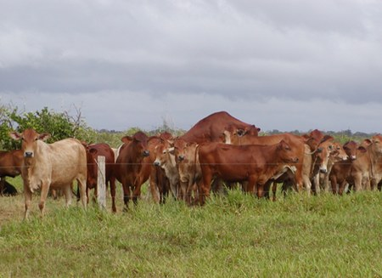
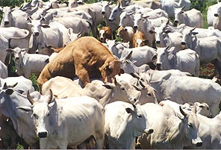
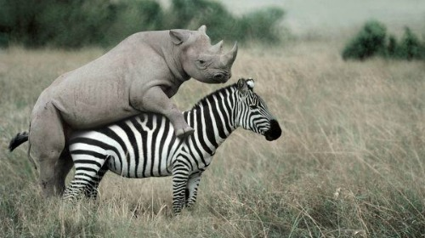
Tipo de Apareamiento
¿Cómo vamos a lograr la reproducción?
MONTA NATURAL
La monta natural consiste en colocar a un macho o varios machos con un grupo de hembras (depende del tamaño del hato) y se dará naturalmente el apareamiento.
Normalmente se utiliza en explotaciones extensivas o semi-extensivas. Se pierde con precisión de a quienes cubrió y si fue eficaz. No hay un mayor control.

Slide 30
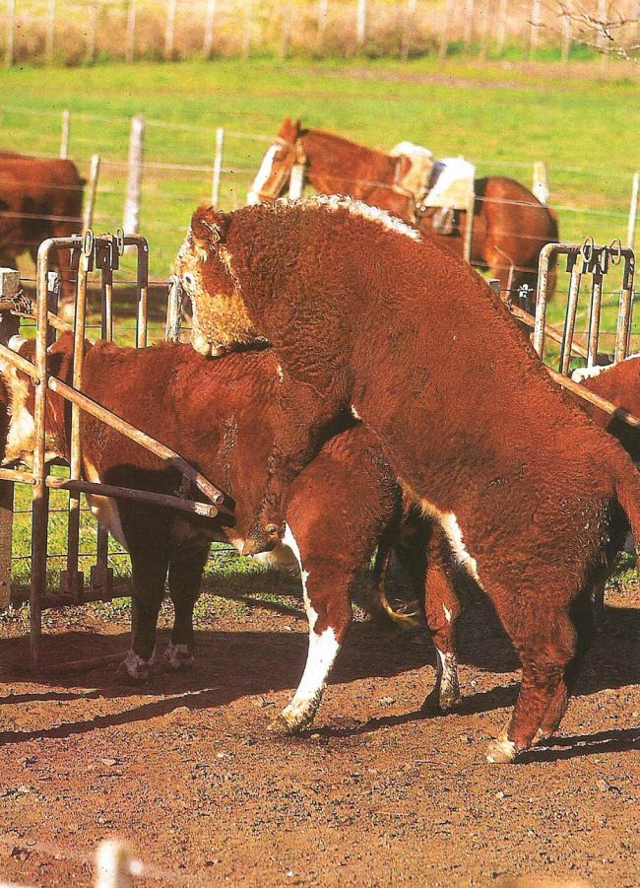
Tipo de Apareamiento
¿Cómo vamos a lograr la reproducción?
MONTA CONTROLADA
Es colocar a un macho con una hembra en un espacio determinado para que ocurra el apareamiento.
De igual forma se puede incluir un macho con varias hembras que han sido sincronizadas. Esto permite asegurar que todas están en estro y serán cubiertas en las próximas horas. De igual forma depende del tamaño del grupo y la capacidad del macho para cubrir (condición física, salud, etc.).

Slide 31
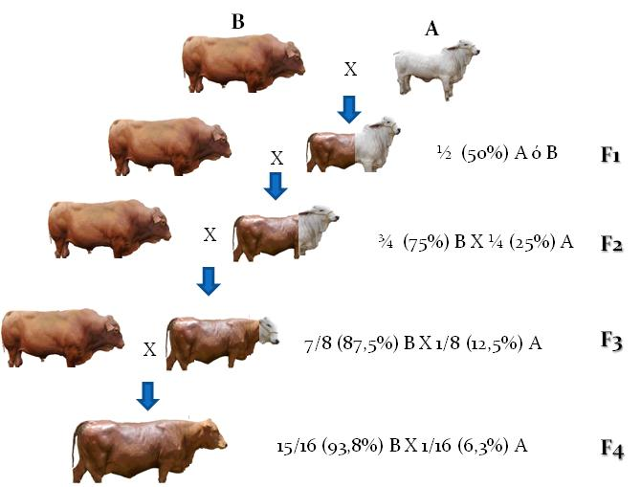
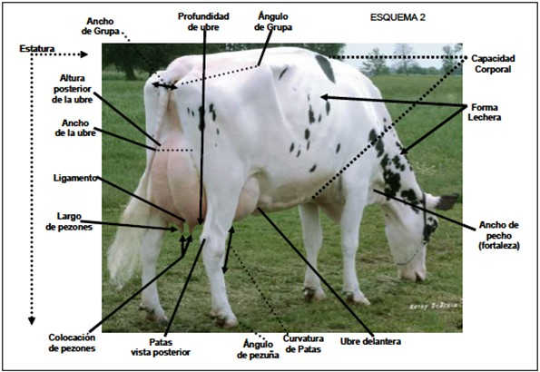
Mejoramiento genético animal
El mejoramiento genético se hace mediante dos técnicas: la selección y el entrecruzamiento.
La selección en una población hace posible incrementar el valor promedio de una o varias características escogidas de antemano para mejorar el potencial genético de los animales de una raza.
El entrecruzamiento hace posible combinar las ventajas de varias razas.

Slide 32
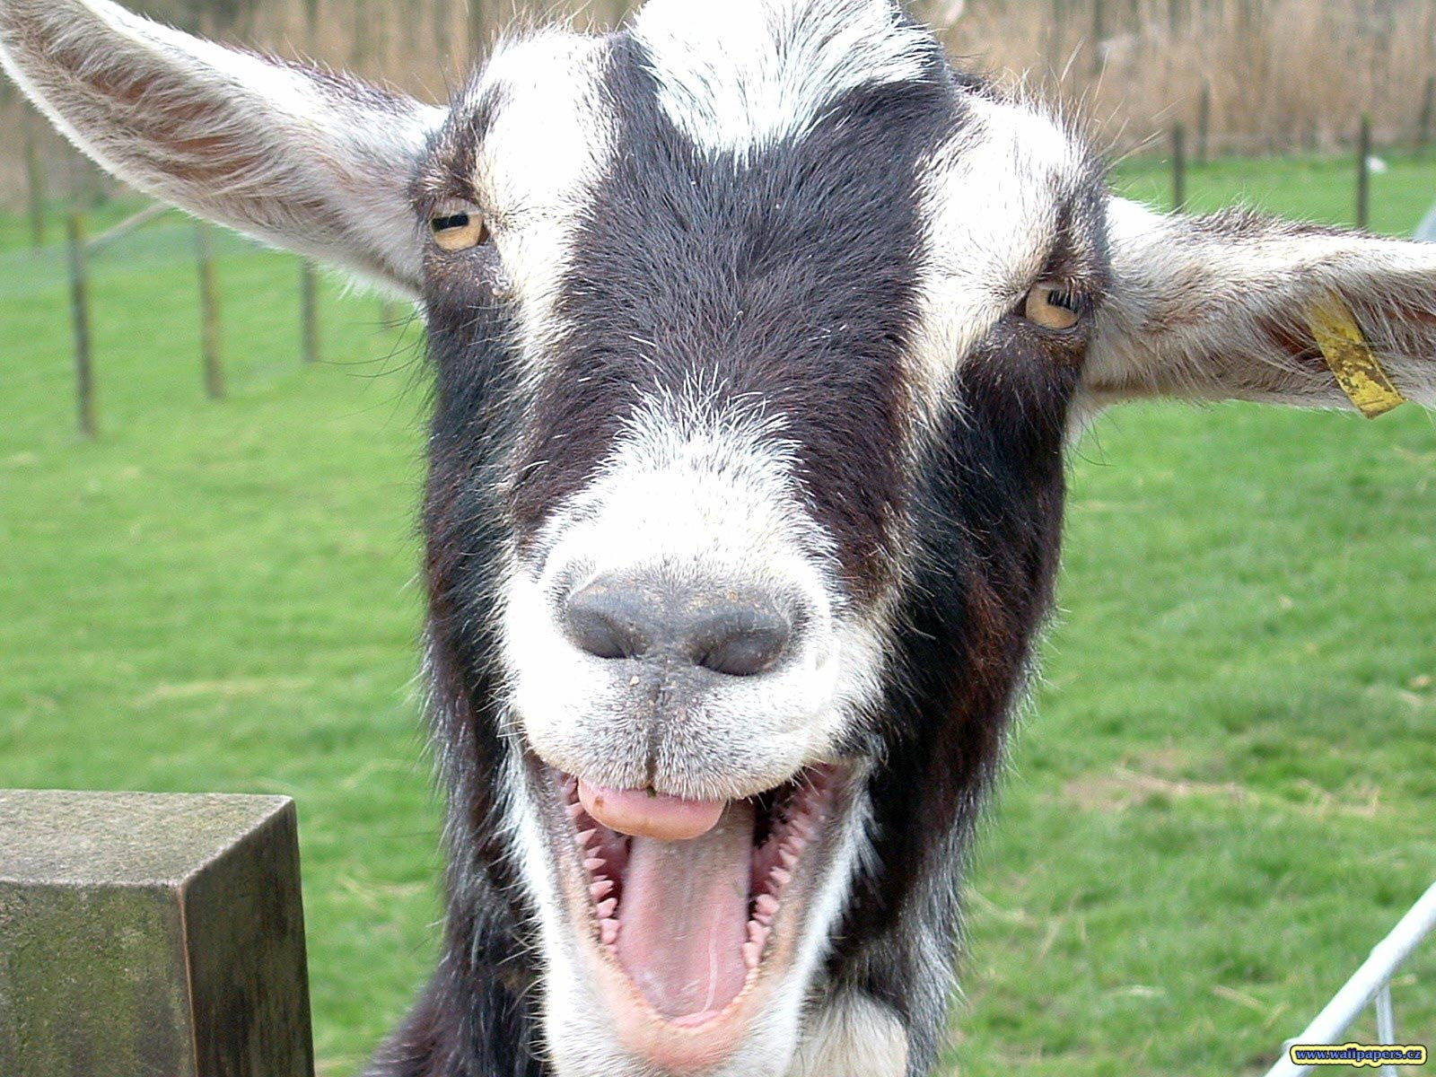
Mejoramiento genético animal
Para el más rápido avance del progreso genético, las técnicas de reproducción artificial han reemplazado el apareamiento natural: inseminación artificial y, más recientemente, el trasplante de embriones.
Inseminación artificial.
Transferencia de embriones

Slide 33
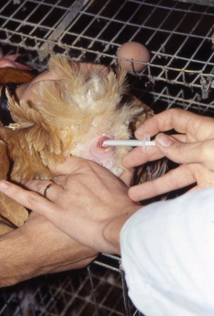
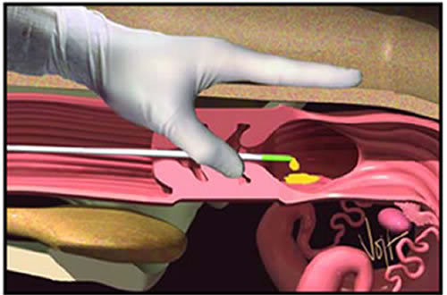
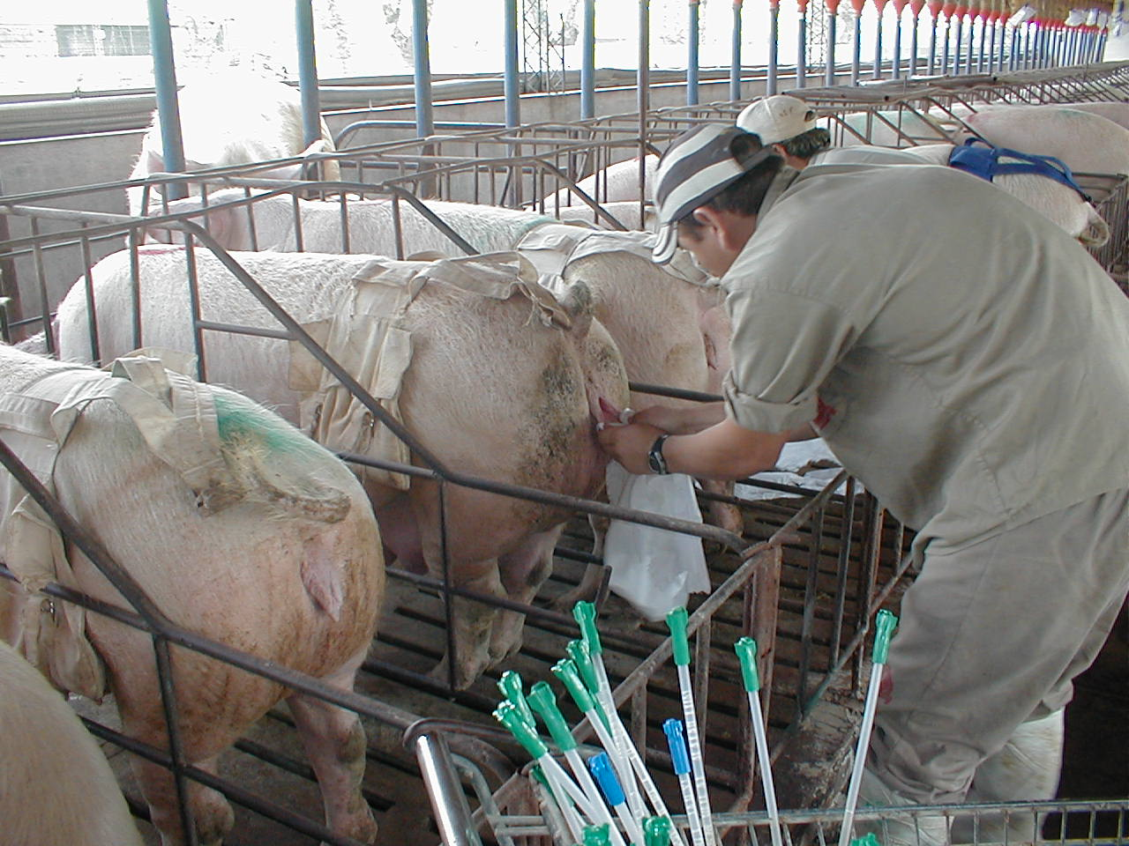
Mejoramiento genético animal
Inseminación artificial
Operación que consiste en depositar con un instrumento apropiado el semen de un macho reproductor en el interior de los órganos genitales de una hembra en período fértil, con la intención de fecundarla; el semen es recolectado, examinado, diluido, acondicionado y usualmente preservado de antemano.

Slide 34
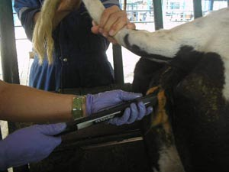
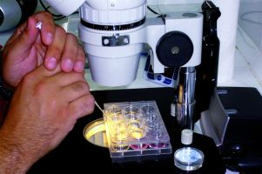
Mejoramiento genético animal
Transferencia de embriones
Técnica de reproducción artificial que consiste en remover, después de la fertilización, el embrión (o embriones) de los órganos genitales de una hembra, denominada donante, para transplantarlo (s) a los órganos genitales de una o varias hembras llamadas recipientes, en cuyo interior se desarrollarán los embriones hasta el parto.

Slide 35
Fin del tema y de la unidad
¡No se olviden de usar el foro del aula virtual para las dudas!

